Slide 1
SELCABLE Swedish Manufacturers of cables and wires
Elrätt och Safety Cables vårmötet 2014

Slide 2
Aktiviteter efter höstmötet, Elrätt
Elrättsaktiviteter
Elrätts branschmöte 2014-03-26
Program
Elrättsleverantörerenas förening
Styrelse Tom Bergseng Thorn lighting Ordförande Jan Jönsson Pent Air Bo Rasmusson Selcable Magnus Frantzell Belysningsbranschen Mats Holme

Slide 3
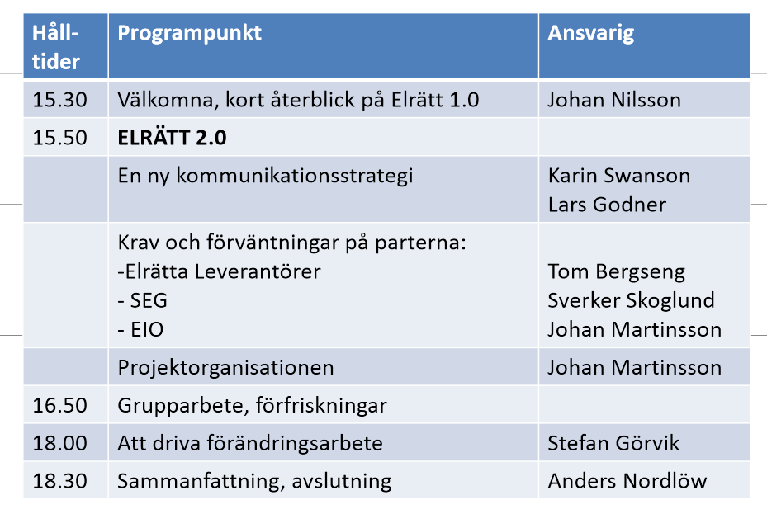

Slide 4
Vad har beslutats
Gemensamma syften och mål
Tydligare krav på parterna
En utvecklad projektorganisation
Längre planeringshorisont
Kommunikationsplan
Målgruppsfokusering
Mätbarhet
Utreda formerna för delägarskap (MF)

Slide 5
Projektorganisation
SEG
EIO
ELoBELoSEL
EIO
Styrgrupp
Strategigrupp
Årlig plan för utförande
Långsiktig planering
Marknads-assistent
Projektledare
Referensgrupp
Notes:
Styrgruppen måste utökas med kompetens inom påverkansarbete
En planeringsgrupp med helikopterperspektiv behövs för
Långsiktig planering
Samordni
Arbetsgruppen fortsätter arbeta med
genomförande

Slide 6
Elrätt 2014-2016
Ny starkare organisation
Strategisk planering
Kommunikationsplan
Mätbart
Delägarskap
Referensgrupp-marknad

Slide 7
Rollbeskrivning
2014-02-07

Slide 8
Förväntningar på respektive aktör i elrätt 2.0
Planeringsgruppen för ELRÄTT 2.0 har konstaterat att en nödvändig förutsättning för att projektet ska lyckas är att tydliga roller finns definierade för varje aktör i projektet.
Planeringsgruppen har därför tillsammans tagit fram ett förslag till rollbeskrivning
Rollbeskrivningarna är utformade med projektets övergripande mål i sikte: Att utveckla branschen genom att höja installatörernas kompetens och affärsinriktning

Slide 9
ELRÄTT
Varumärkesägare
Samlande organ för intressenterna
Ansvar för internkommunikation inom projektet
Skapa ELRÄTT filialkoncept/varumärkeskoncept för installatörer, grossister och leverantörer
Ansvara för genomförandet av strategierna
Plattformsägare
Media etc
Lobbying
Definiera och följa upp KPI:er
Projektledning och koordinering

Slide 10
EIO
Driva ELRÄTT internt (medlemmarna)
Inspirera och motivera medlemmarna till förändring
Utveckla ledare och affärsmän
Bemanna projektfunktioner

Slide 11
SEG & ELoBELoSEL
Driva ELRÄTT internt (medlemmarna)
Linjera ELRÄTTa koncept hos medlemmarna
Bemanna projektfunktioner

Slide 12
Leverantörerna
Utse en ELRÄTT-koordinator
Driva ELRÄTT internt
Skapa ELRÄTTa koncept/lösningar
Utbildning i ny teknik och lösningar
Delta i ELRÄTTA aktiviteter
Skapa nyskapande aktiviteter för installatörerna
Aktivt säljstöd

Slide 13
GROSSISTERNA
Utse ELRÄTT-koordinator (koncern samt filial)
Driva ELRÄTT internt
Koordinera ELRÄTT i egna koncept
Föra vidare ELRÄTTs marknadskampanjer
Möjliggöra utbildning i ny teknik
Delta i ELRÄTTa aktiviteter
Verkställa ELRÄTTa filialkoncept
Skapa mötesplatser och förutsättningar för ELRÄTTa affärer
Skapa nyskapande aktiviteter för installatörerna

Slide 14
Installatörerna
Göra alla relevanta delar av företagen tillgängliga för ELRÄTTa lösningar/utbildningar
Implementera utvecklingskoncepten på alla delar av företaget som möter kunder
Driva varumärket och försäljningen utifrån de tre attributen
Marknadsföra ELRÄTT externt
Sälja ELRÄTTa lösningar

